Slide 1

POWER POINT PRESENTATION
객체지향 프로그래밍
- 객체지향-

Slide 2
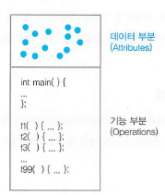
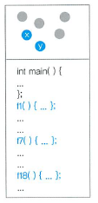
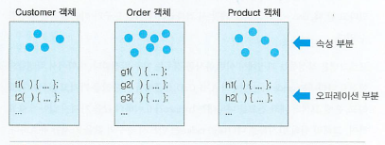
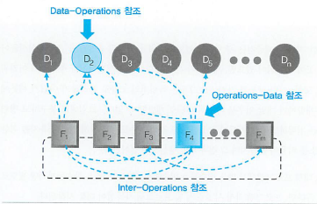
▶ 절차적 프로그래밍
- 그룹핑 장치 결여로 인한 개발생산성 저하
- 구성요소들 간의 높은 결합도로 인한 유지보수성 저하
- 데이터 무결성 보장의 어려움
▶ 객체지향 프로그래밍
POWER POINT PRESENTATION

Slide 3
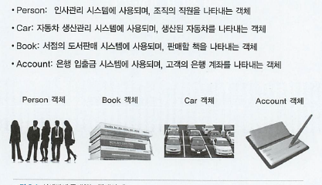
프로그램 = 객체 + 객체
객체 = 속성 + 오퍼레이션
POWER POINT PRESENTATION

Slide 4
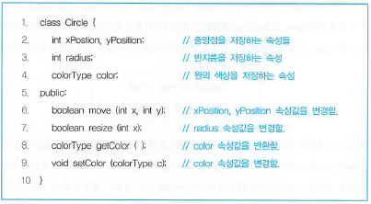
POWER POINT PRESENTATION

Slide 5
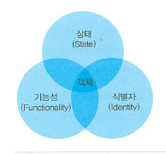
프로그램 세션 내에서의 식별자,
영구 식별자,
글로벌 식별자
POWER POINT PRESENTATION
Notes:
상태유지, 기능성 제공, 고유의 식별자 제공

Slide 6
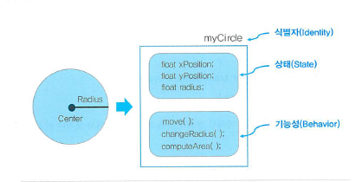
POWER POINT PRESENTATION

Slide 7
POWER POINT PRESENTATION
객체지향 프로그래밍
- 캡슐화-

Slide 8
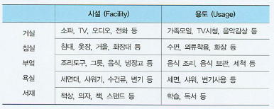
실세계에서의 캡슐화
POWER POINT PRESENTATION

Slide 9
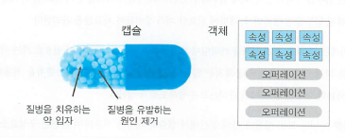
객체의 캡슐화 원칙
POWER POINT PRESENTATION

Slide 10
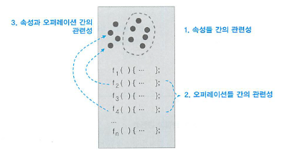
객체 안의 관련성 종류
POWER POINT PRESENTATION

Slide 11
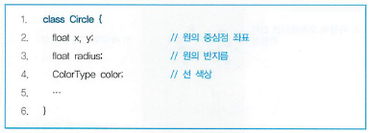
1. 속성들 간의 관련성
<상태 유지 완전성 관점, 속성들 간 의존성 관점>
POWER POINT PRESENTATION

Slide 12
2. 오퍼레이션들 간의 관련성
<기능성 유지 완전성 관점, 기능 간 의존성 관점>
색 변경
생성
원
축소
삭제
확대
이동
POWER POINT PRESENTATION

Slide 13
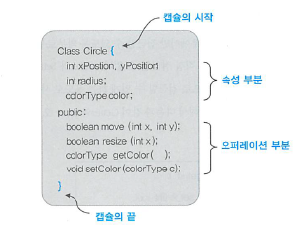
속성과 오퍼레이션 간의 관련성
속성 별 처리해야 할 오퍼레이션
오퍼레이션이 사용하는 속성 및 데이터
POWER POINT PRESENTATION

Slide 14

오퍼레이션의 종류
Getter, Setter 오퍼레이션
: 객체의 외부에서 객체 내부의 속성들에 간접적으로 접근할 수 있게 하는 용도로 사용된다.
POWER POINT PRESENTATION

Slide 15

오퍼레이션의 종류
데이터 처리의 CRUD 오퍼레이션
: 데이터의 종류에 상관없이 오퍼레이션들은 Create, Retrieve, Update, Delete의 네 가지로 구성한다.
POWER POINT PRESENTATION
Notes:
CRUD중 일부만 적용될 수 있고 각각에 대해 반드시 하나의 오퍼레이션만 도출되는 것이 아니라, 여러 개의 오퍼레이션들이 정의 될 수 있다.

Slide 16
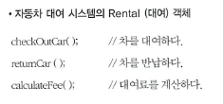
오퍼레이션의 종류
비즈니스 고유의 오퍼레이션
: 해당 객체가 반드시 수행해야 하는 그 객체 고유의 기능을 제공할 때 사용되는 오퍼레이션
POWER POINT PRESENTATION

Slide 17
오퍼레이션의 종류
객체의 생명주기 처리의 오퍼레이션
객체를 생성하는 오퍼레이션
: 프로그램 내에서 객체를 생성하는 오퍼레이션, 즉 생성자
메인 메모리에 객체의 저장소 공간을 할당하고
객체의 상태를 초기화한다.
POWER POINT PRESENTATION

Slide 18
오퍼레이션의 종류
객체의 생명주기 처리의 오퍼레이션
2. 객체를 삭제하는 오퍼레이션
: 생성되어 있는 객체를 메인 메모리에서 지우는 오퍼레이션,
즉 소멸자로서 객체가 가지고 있는 여러 자원을 반환하고
해당 객체를 메인 메모리에서 삭제한다..
POWER POINT PRESENTATION

Slide 19
오퍼레이션의 종류
객체의 생명주기 처리의 오퍼레이션
3. 미들웨어에서 객체 인스턴스를 관리하는 오퍼레이션
: 객체지향 미들웨어를 사용하면 효율적인 객체 관리를 위해 객체 풀을 사용하는데 생성자와 소멸자의 기능을 사용할 때 미들웨어가 제공하는
유용한 기능을 활용할 수 있다.
POWER POINT PRESENTATION

Slide 20
캡슐화의 장점
프로그램의 추상화 수단 제공
: 프로그램 안에 어떤 속성들과 오퍼레이션들이 있는지 구체적으로 이해할 필요가 없다.
높은 재사용성 제공
: 캡슐화 형태로 정의되어 있으므로, 객체의 모듈성과 응집도가 높아진다. (절차적 프로그램의 문제를 해결)
유지보수 효율성 향상
: 객체지향 프로그램은 객체 단위로 구현되어 유지보수가 필요할 때 수정 대상이 되는 특정 객체만 수정하면 된다.
POWER POINT PRESENTATION

Slide 21
감 사 합 니 다.
POWER POINT PRESENTATION

